Slide 1
Digitalisaation toimeenpano julkisessa hallinnossa: kokonaiskuva etenemisestä ja tavoitetila.
24.11.2016 Olli-Pekka Rissanen
Hyvä hallinto digitalisaatiossa - keskustelutilaisuus
JulkICT

Slide 2
Digitaalisaatio on hallituksen läpileikkaava teema
Hallitusohjelmassa on vahva tahtotila uudistaa julkiset palvelut käyttäjälähtöisiksi ja ensisijaisesti digitaalisiksi.
Digitalisaatio = toimintatapojen asiakaslähtöistä uudistamista teknologiaa hyödyntämällä.

Slide 3
Digitalisoidaan julkiset palvelut
Toimintatavat uudistaen rakennetaan julkiset palvelut käyttäjälähtöisiksi ja ensisijaisesti digitaalisiksi, jotta julkisen talouden kannalta välttämätön tuottavuusloikka onnistuu. Kehittämisessä priorisoidaan palvelut, joissa tuottavuushyöty on suurin. Digitalisaatio on hallituksen strategian läpileikkaava teema.
Luodaan kaikkia julkisia palveluita koskevat digitoinnin periaatteet.
Hallinnon sisäiset prosessit digitalisoidaan ja entiset prosessit puretaan.
Julkinen hallinto sitoutuu kysymään samaa tietoa kansalaisilta ja yrityksiltä vain kerran.
Vahvistetaan kansalaisten oikeutta valvoa ja päättää itseään koskevien tietojen käytöstä, samalla varmistaen tietojen sujuva siirtyminen viranomaisten välillä.
Autetaan niitä kansalaisia, jotka eivät ole tottuneet tai jotka eivät kykene käyttämään digitaalisia palveluita.
Valtioneuvostossa vahvistetaan digitalisaation muutosjohtamisen organisointia.
❒

Slide 4
Julkisen hallinnon haasteet ja digitalisaation painopisteet
Muutosvoimat
Ikääntyvä väestö
Asiakasodotukset
Hyvän hallinnon periaatteet
Tietotekniikan kuluttajavetoisuus
Tietoturvauhat
Yksityinen palvelutuotanto
Tarvittavat kyvykkyydet
Palvelumuotoilu
Digitalisaation johtaminen
Tiedon hallinnan säädöspohja
Rajapinnat ja APIt
Analytiikka
Lohkoketjut
Tietosuoja ja kyberturva
Yhtenäinen, asiakaslähtöinen
julkinen palvelu
Avoin tietojen hyödyntäminen
Palvelualusta ekosysteemien mahdollistajana

Slide 5

Kärkihankerahoituksella (100 milj. €) toteutettavat hankkeet:
Tulorekisteri (VM/Vero)
Sähköinen asuntorekisteri (ASREK) (MMM/MML)
Omahoito (ODA) (STM/Espoo)
Ohjelmistorobotiikka taloushallinnossa (VM/Palkeet)
Luvat ja valvonta (TEM)
Kemikaalivalvonta (TEM/Tukes)
Yhden luukun palvelumalli (VM)
Rakennetun ympä-ristön ja rakentamisen digitalisaatio
(KIRADIGI) (YM)
Virtuaalisairaala (STM/HUS)
Kokeilujen digialusta (VNK)
Valtionavustusten digitalisointi (OKM)
Paikkatietojen hyväksikäyttö (MMM)
Taloushallinnon automaation ja raportoinnin kehittäminen (VM/TEM)
Sähköisen alle-kirjoituksen käytön laajentaminen (VM)
Hankintatoimen kehittäminen *) (VM/Hansel)
Rahoituksen saaneet hankkeet
Digioffice, D9
(VM/VK)
Lisätalousarvio III / 2016
Valmistelussa
*) Hankintatoimi saanee EU-rahoitusta

Slide 6
Valtiokonttorin D9 tukee digihankkeiden toimeenpanossa
Valtiokonttori alkaa tukemaan valtionhallinnon virastojen julkisten palvelujen asiakaslähtöistä digitaalista muutosta hallitusohjelman tavoitteiden mukaisesti
Toimintakausi 2016-2018
Rahoitus koko kaudelle 3 milj.€ (LTAE III / 2016)
Rahoitusehdotukseen on arvioitu 7-8 henkilön työpanos.
Tehtävää valmisteltiin avoimena valmistelutyönä touko-kesäkuussa 2016 työotsikolla ”Digi Office”. Toiminnon nimeksi on tulossa D9
Avoimeen valmisteluun kuului sarja avoimia työpajoja, joissa oli osallistujia sekä julkisesta hallinnosta, yrityksistä että kolmannelta sektorilta. Tulokset huomioidaan soveltuvin osin.
Hankkeita voidaan tukea esimerkiksi:
Projektin hallinnan hyvissä käytännöissä
Auttamalla löytämään vastaavia hankkeita
Muutosjohtamisen vahvistamisessa
Prosessien uudistamisessa
Hankinnoissa
Viestinnässä
Palvelumuotoilussa

Slide 7



Suomi.fi-palvelukokonaisuus
Kansalaiselle / yritykselle / viranomaiselle:
Näkyvä kerros
Palvelut ja oppaat eri tilanteisiin
(Vahva) tunnistautuminen, kertakirjautuminen
Yksi identiteetti, monta roolia
Omat tiedot ja viestit, vuorovaikutus
Henkilön ja yrityksen puolesta asiointi
Valtionhallinnolle / kunnille / yrityksille / yhteisöille:
Hyvä käyttäjäkokemus ja palvelutaso
Löydettävyys, itsepalvelun tukeminen
Helppo ja kustannustehokas ylläpito
Säästöt
Luotettavuus, turvallisuus
Uudet mahdollisuudet
Viestin-välitys
Palvelu-näkymät
Tunnista-minen
Asiointi-valtuudet
Palvelutietovaranto
Palveluväylä
”Pellin alla”

Slide 8
Digitalisoinnin vauhdittamisen jatkoaskelia
Velvoitetaan kansalaiset sähköisen postilaatikon käyttöönottamiseen vuonna 2018. Turvataan laintasolla palvelut niille, jotka eivät voi käyttää sähköisiä palveluita.
Valmistellaan kevääksi 2017 tiekartta niistä julkisista palveluista, joissa asiointi jatkossa tapahtuu lähtökohtaisesti sähköisesti.
Uudet arkistoitavat aineistot arkistoidaan jatkossa vain sähköisenä. Laaditaan kevään 2017 aikana paperiarkistojen digitoinnin toimeenpanon aikataulu.
Keväällä 2017 asetetaan tarkennetut tavoitteet, aikataulut ja toimenpiteet digitaalisuuden toimeenpanolle. Selvitetään ohjaukseen ja budjetoitiin liittyviä muutoksia, joilla digitalisaation toimeenpano sujuvoituisi.
Pitkäjänteisen kehittämisen rinnalla tehdään nopeita asiakaskokemusta parantavia ratkaisuja hyödyntäen olemassa olevia järjestelmiä. Pohjana toimii Valtiokonttorin Digikiri-raportit. Kohteiden valinnasta vastaa valtiokonttorin D9.

Slide 9
HALLINNON NÄKÖKULMA

Slide 10
Digitalisoinnin vauhdittamisen jatkoaskelia
Velvoitetaan kansalaiset sähköisen postilaatikon käyttöönottamiseen vuonna 2018. Turvataan laintasolla palvelut niille, jotka eivät voi käyttää sähköisiä palveluita.
Valmistellaan kevääksi 2017 tiekartta niistä julkisista palveluista, joissa asiointi jatkossa tapahtuu lähtökohtaisesti sähköisesti.
Uudet arkistoitavat aineistot arkistoidaan jatkossa vain sähköisenä. Laaditaan kevään 2017 aikana paperiarkistojen digitoinnin toimeenpanon aikataulu.
Keväällä 2017 asetetaan tarkennetut tavoitteet, aikataulut ja toimenpiteet digitaalisuuden toimeenpanolle. Selvitetään ohjaukseen ja budjetoitiin liittyviä muutoksia, joilla digitalisaation toimeenpano sujuvoituisi.
Pitkäjänteisen kehittämisen rinnalla tehdään nopeita asiakaskokemusta parantavia ratkaisuja hyödyntäen olemassa olevia järjestelmiä. Pohjana toimii Valtiokonttorin Digikiri-raportit. Kohteiden valinnasta vastaa valtiokonttorin D9.

Slide 11
Hallituksen linjaus sanatarkasti
Velvoitetaan kansalaiset sähköisen postilaatikon käyttöönottamiseen vuonna 2018. Turvataan laintasolla palvelut niille, jotka eivät voi käyttää sähköisiä palveluita.
Valmistellaan kevääksi 2017 tiekartta niistä julkisista palveluista, joissa asiointi jatkossa tapahtuu lähtökohtaisesti sähköisesti.
Uudet arkistoitavat aineistot arkistoidaan jatkossa vain sähköisenä. Laaditaan kevään 2017 aikana paperiarkistojen digitoinnin toimeenpanon aikataulu.
Keväällä 2017 asetetaan tarkennetut tavoitteet, aikataulut ja toimenpiteet digitaalisuuden toimeenpanolle. Selvitetään ohjaukseen ja budjetoitiin liittyviä muutoksia, joilla digitalisaation toimeenpano sujuvoituisi.
Pitkäjänteisen kehittämisen rinnalla tehdään nopeita asiakaskokemusta parantavia ratkaisuja hyödyntäen olemassa olevia järjestelmiä. Pohjana toimii Valtiokonttorin Digikiri-raportit. Kohteiden valinnasta vastaa valtiokonttorin D9.
Hallitus asettaa keväällä 2017 tarkennetut tavoitteet, aikataulut ja toimenpiteet digitaalisuuden toimeenpanolle. Tehdään budjetoitiin liittyvät muutokset, jossa digitalisaation määrärahat kootaan yhdelle momentille, jotta toimeenpaneminen olisi sujuvaa. (VM)

Slide 12
Ja näin me sitä luemme:
Velvoitetaan kansalaiset sähköisen postilaatikon käyttöönottamiseen vuonna 2018. Turvataan laintasolla palvelut niille, jotka eivät voi käyttää sähköisiä palveluita.
Valmistellaan kevääksi 2017 tiekartta niistä julkisista palveluista, joissa asiointi jatkossa tapahtuu lähtökohtaisesti sähköisesti.
Uudet arkistoitavat aineistot arkistoidaan jatkossa vain sähköisenä. Laaditaan kevään 2017 aikana paperiarkistojen digitoinnin toimeenpanon aikataulu.
Keväällä 2017 asetetaan tarkennetut tavoitteet, aikataulut ja toimenpiteet digitaalisuuden toimeenpanolle. Selvitetään ohjaukseen ja budjetoitiin liittyviä muutoksia, joilla digitalisaation toimeenpano sujuvoituisi.
Pitkäjänteisen kehittämisen rinnalla tehdään nopeita asiakaskokemusta parantavia ratkaisuja hyödyntäen olemassa olevia järjestelmiä. Pohjana toimii Valtiokonttorin Digikiri-raportit. Kohteiden valinnasta vastaa valtiokonttorin D9.
Hallitus asettaa keväällä 2017 tarkennetut tavoitteet, aikataulut ja toimenpiteet digitaalisuuden toimeenpanolle. Tehdään budjetoitiin liittyvät muutokset, jossa digitalisaation määrärahat kootaan yhdelle momentille, jotta toimeenpaneminen olisi sujuvaa. (VM)

Slide 13
KANSALAISEN NÄKÖKULMA

Slide 14
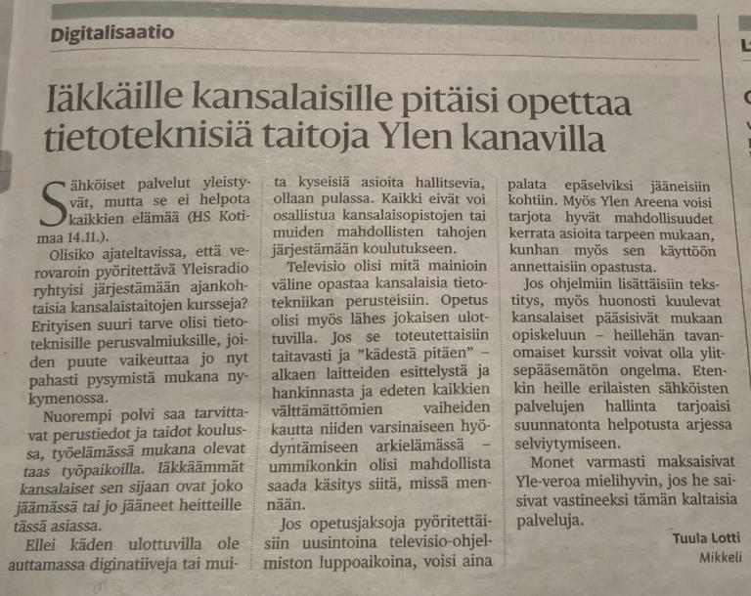
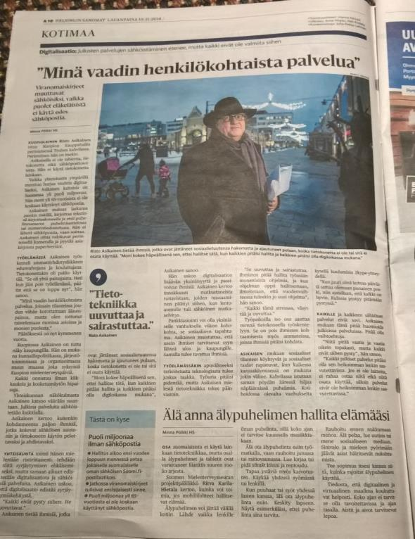
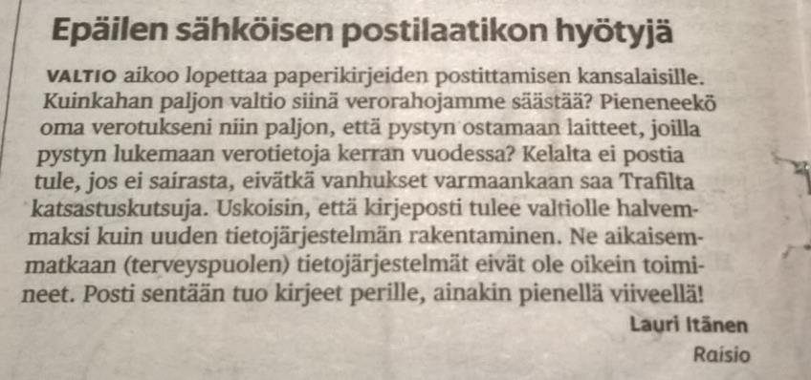
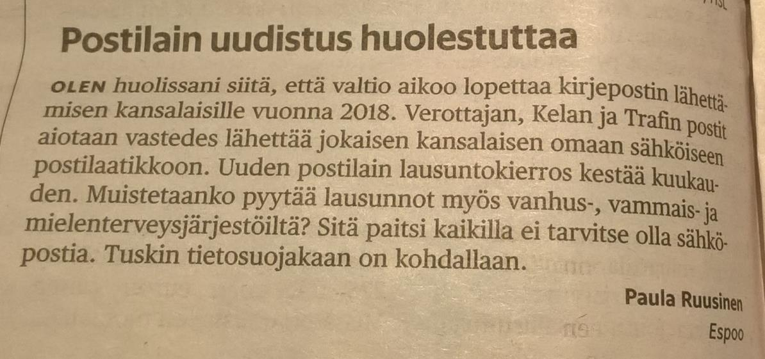
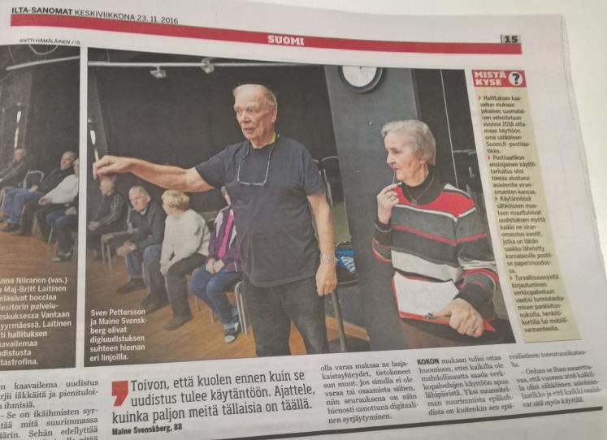
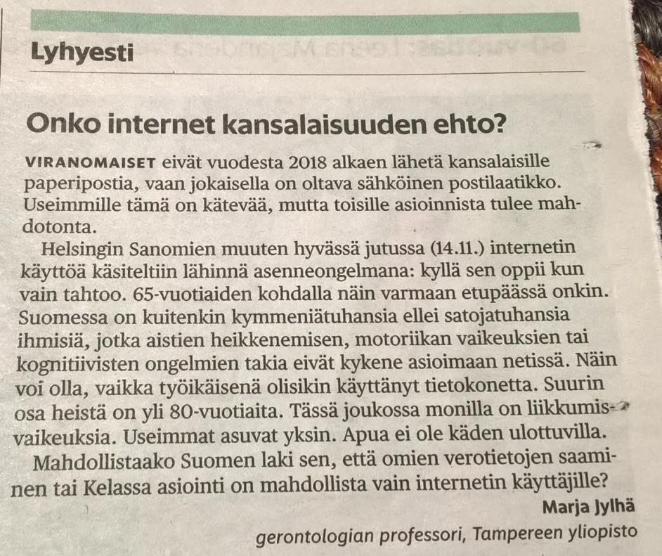
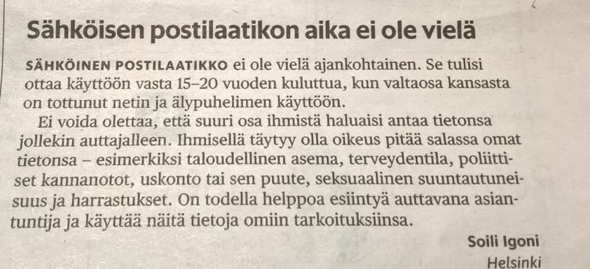
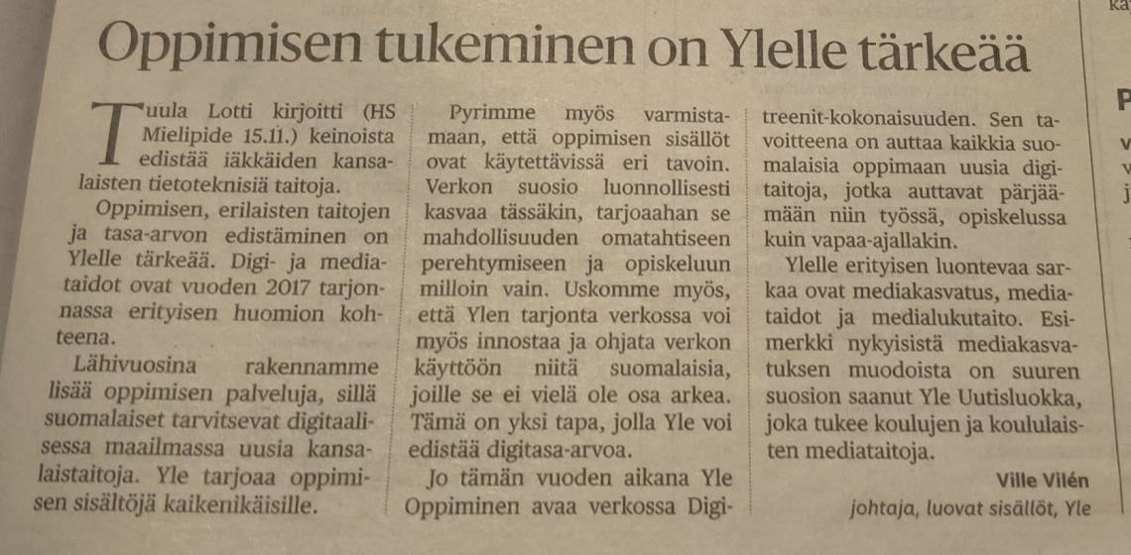
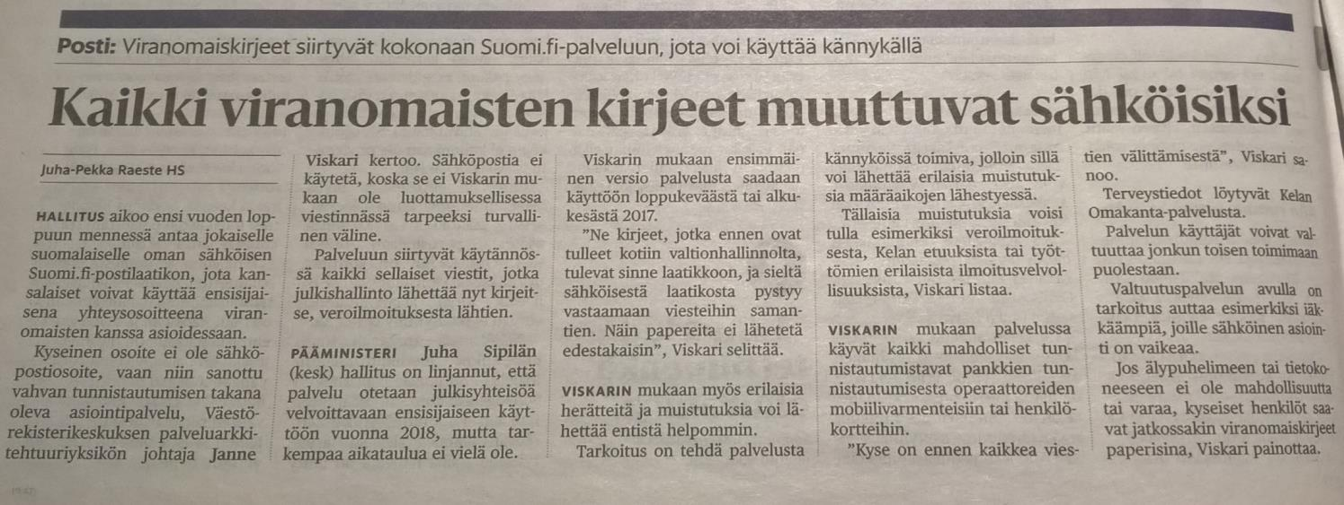
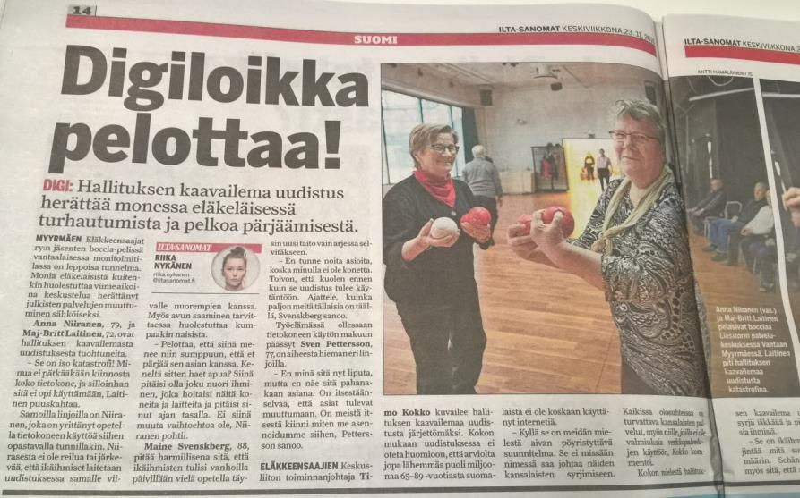
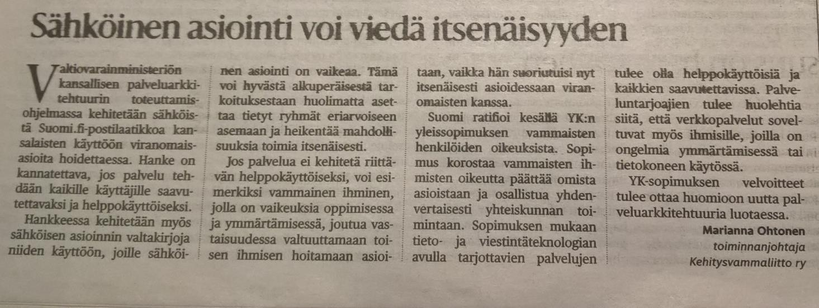
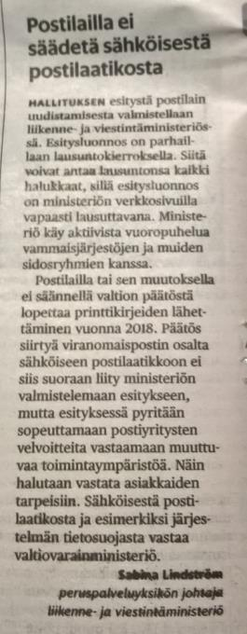
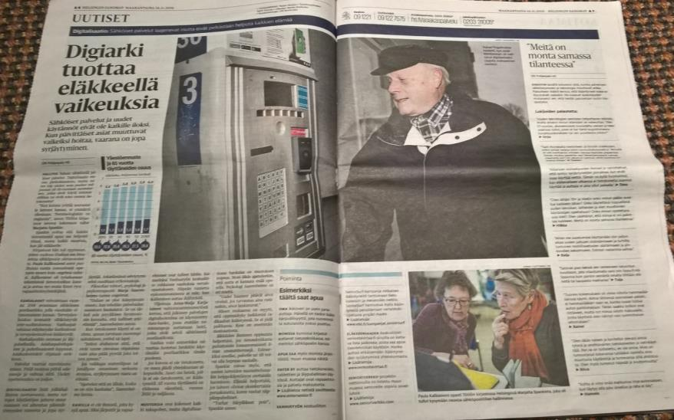
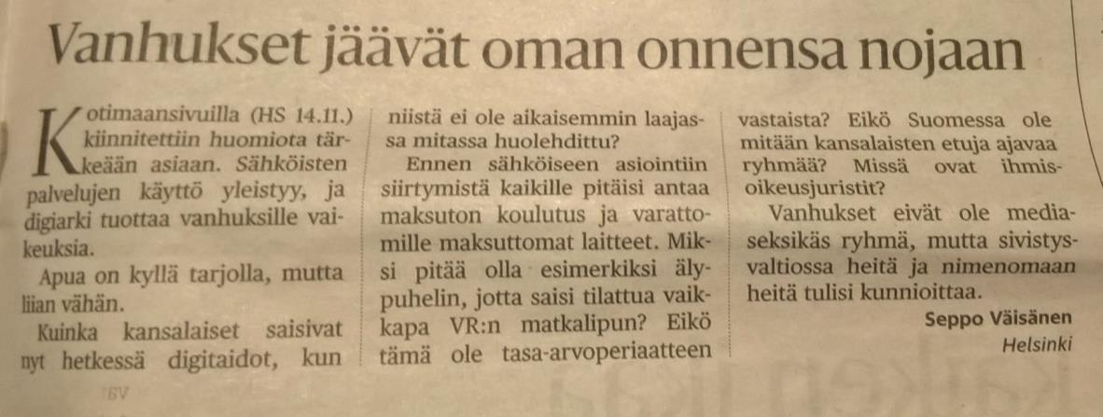
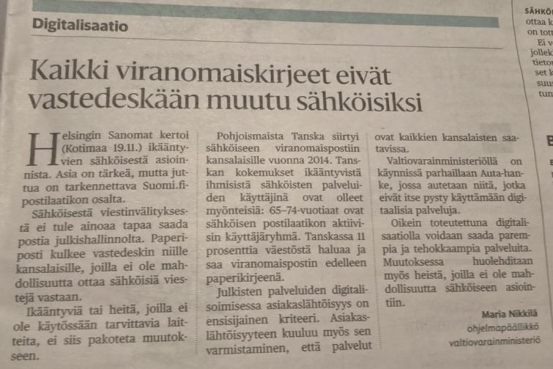

Slide 15
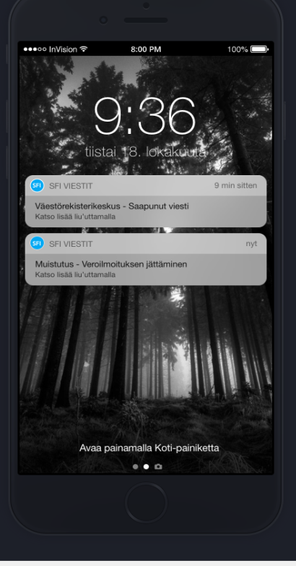
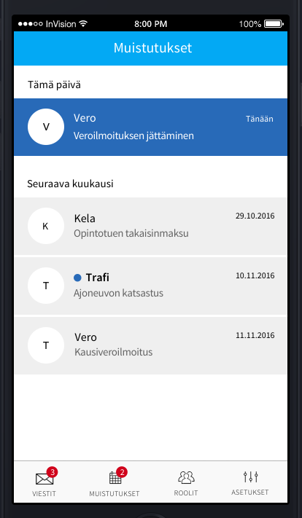
Digitaalinen posti ensisijaiseksi
Hallituksen linjaus: Viranomaisten viestit
kansalaisille vain sähköisesti vuodesta 2018
alkaen.
Valtori kehittää Asiointitilistä
Viestinvälityspalvelun, joka valmistuu Q2/2017.
Kansalaisen käyttöliittymä on
beta.suomi.fi –palvelussa.
Viranomaisten varmistettava mahdollisuus
viestien välittämiseen sähköisesti.

Slide 16

Asiakkaita on monenlaisia
Sähköiseen asiointiin apua tarvitsevia löytyy kaikista ikäryhmistä ja alueilta. Syitä voi olla sekä tarvittavien välineiden puute että osaamisen puute.
” Vaikka digitaidot ja laitteet ovat hallussa, julkishallinto on outo eikä palveluista tietoa.”
” Jos ei osaa kieltä, ei digipalvelussakaan pärjää.”
” Ilman toimivia laitteita ja verkkoyhteyttä asiat mutkistuvat.”
” Ei vanha koira uusia temppuja opi”
” Yhteiskunnan ulkopuolelle ajautuneella ei ole
energiaa asioidensa
hoitoon.”
” Sairaus tai vamma voi olla digieste”

Slide 17
Palvelut kuuluvat kaikille
Vaikka virastojen palvelupisteet vähenevät, digitaalisuus takaa laadukkaat julkiset palvelut maan eri osissa erilaisille asiakasryhmille
Valtiohallinnon digikirin edetessä meidän on varmistettava, että kansalaisilla, yrityksillä ja yhteisöillä on tasa-arvoiset mahdollisuudet palveluiden käyttöön
Sähköisten palvelujen käyttö vaatii osaamista, virallisen kielen hallintaa ja kykyä käyttää tietokonetta, tablettia tai älypuhelinta sekä kykyä löytää oikea viranomaispalvelu verkosta

Slide 18

Asiakkaita on monenlaisia
^{TASO 4}
^{En pysty käyttämään}
^{Kyvyt tai ominaisuudet}
^{estävät käytön}
^{Puolesta asiointi}
^{Kiinteä palvelupiste}
^{TASO 3}
^{En käytä ja tarvitsen tukea}
^{En osaa}
^{käyttää palveluja}
^{Liikkuva palvelupiste}
^{TASO 2}
^{Käytän ja tarvitsen tukea}
^{Palvelujen käytön opastus}
^{Osaan}
^{käyttää}
^{palveluja}
^{TASO 1}
^{Käytän ja osaan}

Slide 19
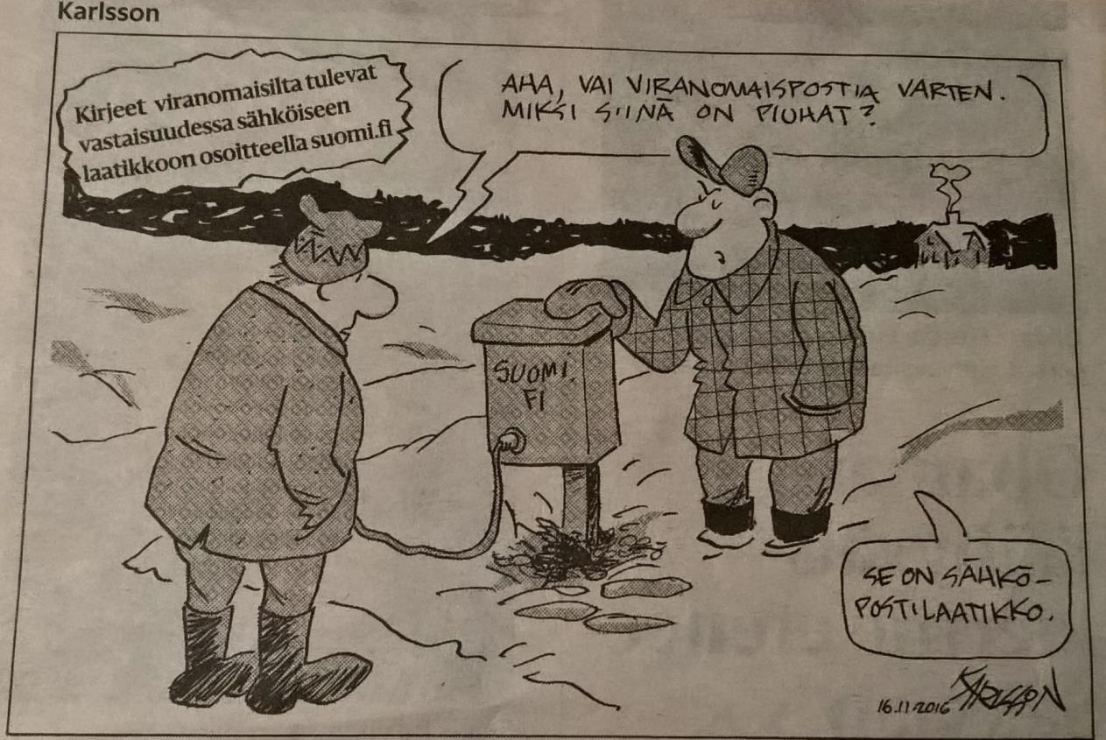

Slide 20

Suomidigi.fi https://www.youtube.com/watch?v=lRu0Brj0KqU

Slide 21
Olli-Pekka Rissanen
JulkICT
040-8610060
Olli-Pekka.Rissanen@vm.fi

